Slide 1

POKECENTRAL
DESKTOP
Contas, inventário e análise em uma central local.
Launcher independente para Windows • versão 0.12.1
Ferramenta complementar. Não automatiza ações dentro do jogo.
Notes:
[Sources]
- C:/Users/MikPz/Desktop/IA/PROJETO POKE IDLE WOLRD SITE/pokecentral-desktop/CONTEXTO_POKECENTRAL_DESKTOP.txt
- C:/Users/MikPz/Desktop/IA/PROJETO POKE IDLE WOLRD SITE/pokecentral-desktop/src/renderer/public/icons/logo.png
[/Sources]

Slide 2
VISÃO
02
Quatro contas não precisam virar quatro rotinas.
O aplicativo reúne o que hoje exige alternância, conferência e organização manual.
O jogador continua jogando.
O PokeCentral organiza ao redor.
01
SESSÕES
Até quatro logins isolados, preservados ao trocar de tela.
02
INVENTÁRIO
Pokémon, Pokébolas e itens consolidados em um único lugar.
03
DECISÃO
Análise, preço sugerido e compartilhamento somente quando solicitado.
POKECENTRAL DESKTOP • APRESENTAÇÃO DO PRODUTO
Notes:
[Sources]
- C:/Users/MikPz/Desktop/IA/PROJETO POKE IDLE WOLRD SITE/pokecentral-desktop/CONTEXTO_POKECENTRAL_DESKTOP.txt
[/Sources]

Slide 3
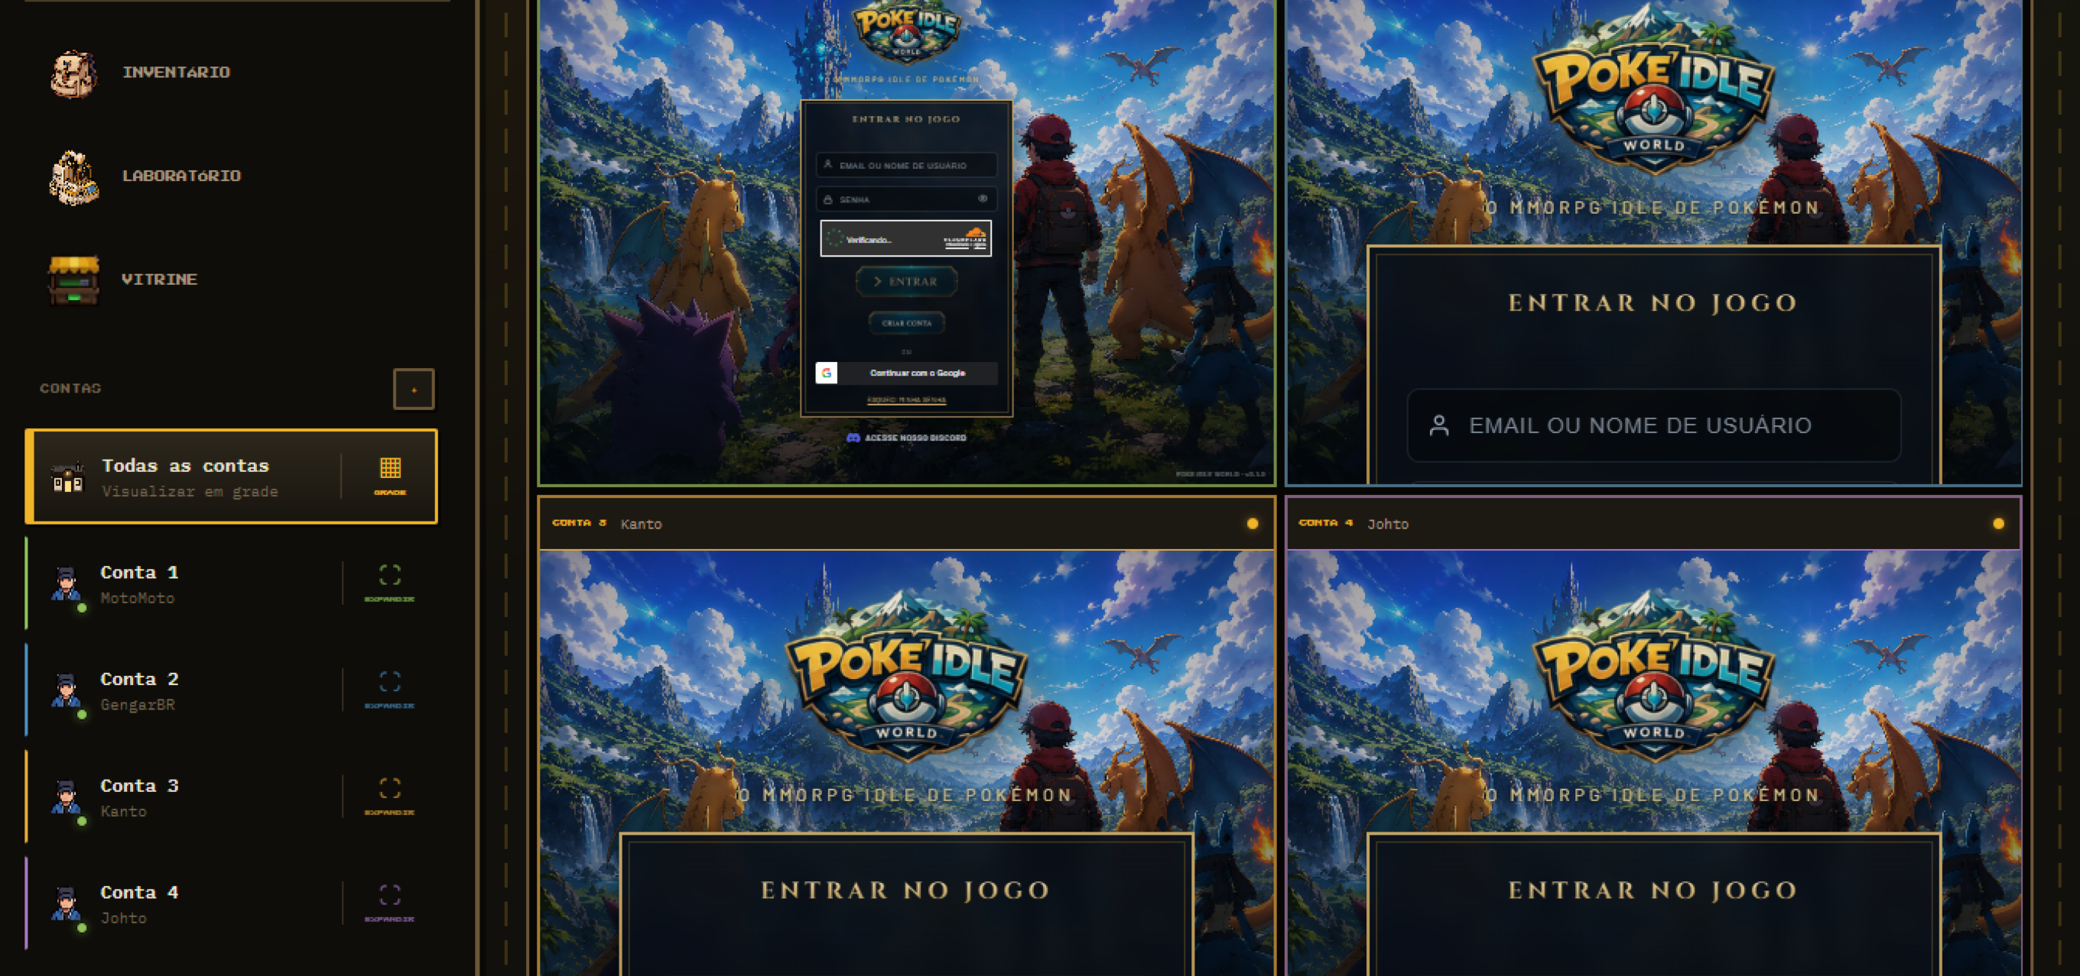
LAUNCHER
03
Todas as contas permanecem visíveis e independentes.
Grade 2×2 por padrão; qualquer sessão pode ser ampliada sem perder o estado.
4
SESSÕES
ISOLADAS
• login persistente
• conta por cor
• grade ou foco
• menu recolhível
POKECENTRAL DESKTOP • APRESENTAÇÃO DO PRODUTO
Notes:
[Sources]
- C:/Users/MikPz/Desktop/IA/PROJETO POKE IDLE WOLRD SITE/pokecentral-desktop/CONTEXTO_POKECENTRAL_DESKTOP.txt
- C:\Users\MikPz\Desktop\IA\PROJETO POKE IDLE WOLRD SITE\pokecentral-desktop\.tmp-presentation\current-captures/launcher-current.png — captura direta da versão atual do aplicativo
[/Sources]

Slide 4
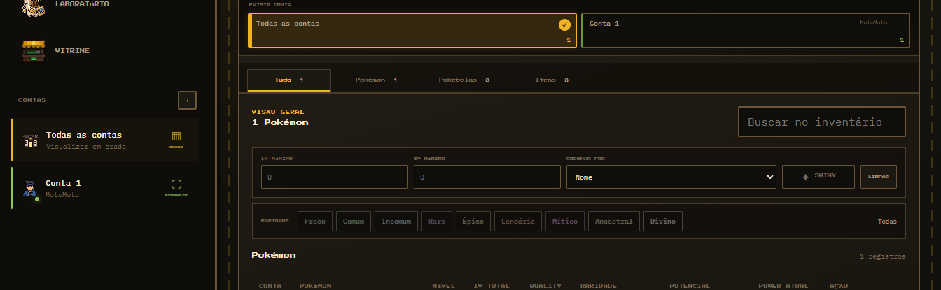
INVENTÁRIO
04
Um inventário único reduz procura e comparação manual.
Filtros por conta, nível, IV, raridade e shiny ajudam a encontrar o que importa.
TUDO
POKÉMON
POKÉBOLAS
ITENS
POKECENTRAL DESKTOP • APRESENTAÇÃO DO PRODUTO
Notes:
[Sources]
- C:/Users/MikPz/Desktop/IA/PROJETO POKE IDLE WOLRD SITE/pokecentral-desktop/CONTEXTO_POKECENTRAL_DESKTOP.txt
- C:\Users\MikPz\Desktop\IA\PROJETO POKE IDLE WOLRD SITE\pokecentral-desktop\.tmp-presentation\current-captures/inventory-current.png — captura direta da versão atual do aplicativo
[/Sources]

Slide 5
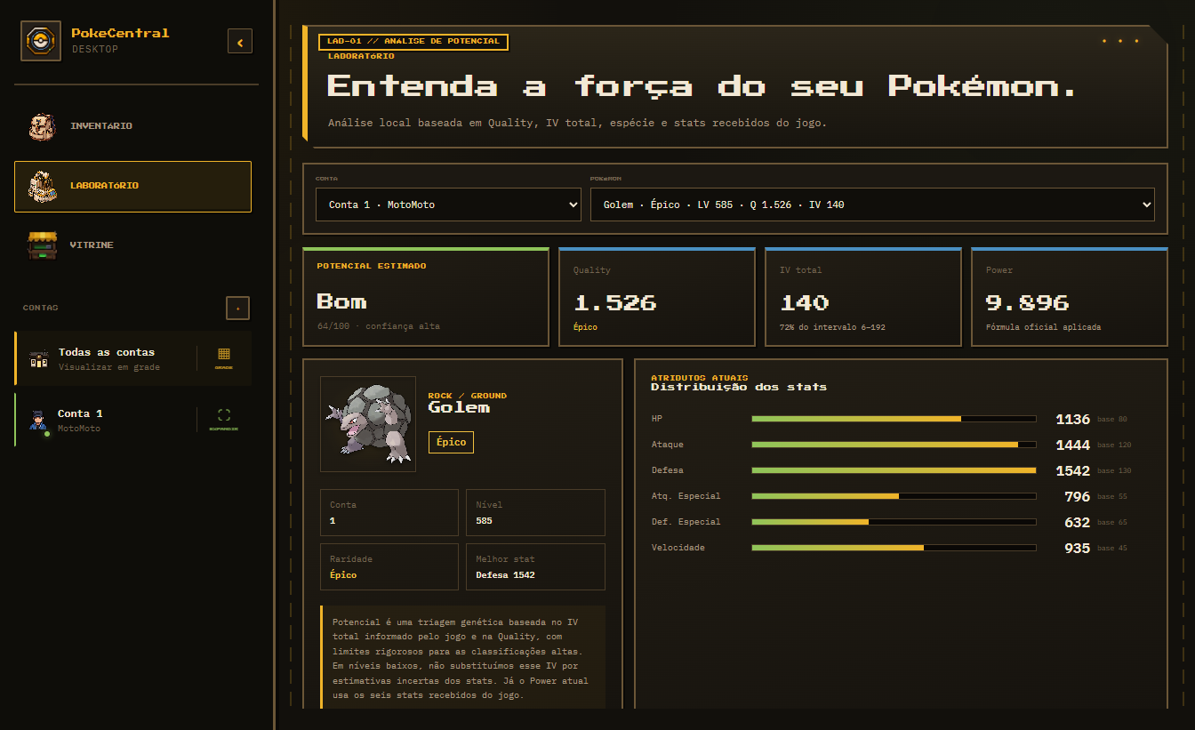
LABORATÓRIO
05
A análise transforma números em uma leitura prática.
Quality, IV, Power e seis atributos aparecem juntos, com potencial apresentado como estimativa.
A LEITURA REÚNE
Raridade
IV total
Quality
Power atual
Seis atributos
Potencial estimado
A classificação auxilia a triagem; não substitui uma medição oficial do jogo.
POKECENTRAL DESKTOP • APRESENTAÇÃO DO PRODUTO
Notes:
[Sources]
- C:/Users/MikPz/Desktop/IA/PROJETO POKE IDLE WOLRD SITE/pokecentral-desktop/CONTEXTO_POKECENTRAL_DESKTOP.txt
- C:\Users\MikPz\Desktop\IA\PROJETO POKE IDLE WOLRD SITE\pokecentral-desktop\.tmp-presentation\current-captures/laboratory-current.png — captura direta da versão atual do aplicativo
[/Sources]

Slide 6
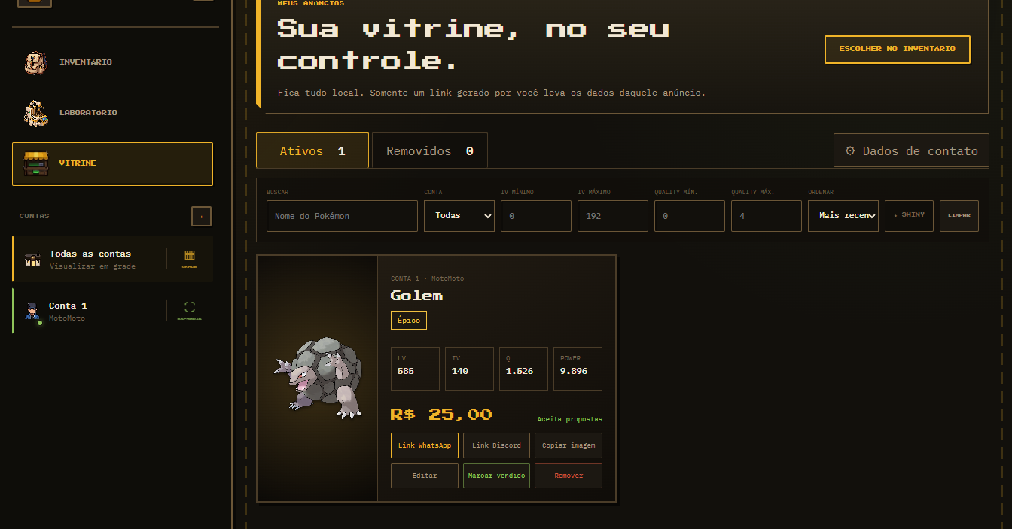
VITRINE
06
O anúncio nasce local e só sai quando o jogador decide.
Preço sugerido, contatos e compartilhamento ficam sob ação explícita do usuário.
1
CRIAR
Selecionar o Pokémon e decidir o preço.
2
REVISAR
Confirmar dados, contato e negociação.
3
COMPARTILHAR
Copiar imagem ou gerar link temporário.
POKECENTRAL DESKTOP • APRESENTAÇÃO DO PRODUTO
Notes:
[Sources]
- C:/Users/MikPz/Desktop/IA/PROJETO POKE IDLE WOLRD SITE/pokecentral-desktop/CONTEXTO_POKECENTRAL_DESKTOP.txt
- C:\Users\MikPz\Desktop\IA\PROJETO POKE IDLE WOLRD SITE\pokecentral-desktop\.tmp-presentation\current-captures/showcase-current.png — captura direta da versão atual do aplicativo
[/Sources]

Slide 7
PRINCÍPIOS
07
O jogador permanece no controle de cada ação.
A proposta é organizar informações — nunca substituir a interação humana com o jogo.
O APLICATIVO FAZ
O APLICATIVO NÃO FAZ
✓ abre sessões separadas
✓ organiza dados da própria conta
✓ consolida inventário
✓ calcula indicadores locais
✓ compartilha quando solicitado
× não clica nem movimenta
× não caça nem captura
× não executa macros
× não lê memória do processo
× não coleta senha ou token
SEM AUTOMAÇÃO DE GAMEPLAY
POKECENTRAL DESKTOP • APRESENTAÇÃO DO PRODUTO
Notes:
[Sources]
- C:/Users/MikPz/Desktop/IA/PROJETO POKE IDLE WOLRD SITE/pokecentral-desktop/CONTEXTO_POKECENTRAL_DESKTOP.txt
[/Sources]

Slide 8
SEGURANÇA
08
Privacidade local é o comportamento padrão.
As sessões do jogo ficam separadas das funções internas do desktop.
SESSÕES
Cada conta usa uma partição persistente própria.
COLETA
Somente informações recebidas pela sessão autenticada do jogador.
ARMAZENAMENTO
Inventário, anúncios e contatos permanecem no computador.
COMPARTILHAMENTO
Somente após comando claro; links temporários e dados limitados.
nodeIntegration desativado • isolamento de contexto • sandbox • navegação restrita
POKECENTRAL DESKTOP • APRESENTAÇÃO DO PRODUTO
Notes:
[Sources]
- C:/Users/MikPz/Desktop/IA/PROJETO POKE IDLE WOLRD SITE/pokecentral-desktop/CONTEXTO_POKECENTRAL_DESKTOP.txt
- C:/Users/MikPz/Desktop/IA/PROJETO POKE IDLE WOLRD SITE/pokecentral-desktop/src/main/index.ts
- C:/Users/MikPz/Desktop/IA/PROJETO POKE IDLE WOLRD SITE/pokecentral-desktop/src/preload/index.ts
[/Sources]

Slide 9
CONFIANÇA
09
Transparência não exige publicar o código do produto.
A página pública pode oferecer evidências verificáveis sem expor a lógica comercial.
✓
Política de privacidade em linguagem clara
✓
Hash do instalador e análise antivírus
✓
Mapa dos dados acessados e onde ficam
✓
Canal responsável para suporte e segurança
✓
Histórico público de versões e correções
✓
Demonstração real das principais funções
Identidade própria • descrição precisa • nenhuma alegação de produto oficial
POKECENTRAL DESKTOP • APRESENTAÇÃO DO PRODUTO
Notes:
[Sources]
- C:/Users/MikPz/Desktop/IA/PROJETO POKE IDLE WOLRD SITE/pokecentral-desktop/CONTEXTO_POKECENTRAL_DESKTOP.txt
- https://www.gov.br/mdr/pt-br/acesso-a-informacao/perguntas-frequentes/perguntas-e-respostas-frequentes-sobre-lgpd/quais-principios-devem-nortear-o
[/Sources]

Slide 10
PRÓXIMO PASSO
10
O próximo marco é uma beta pequena e verificável.
A evolução comercial acontece depois de validar instalação, segurança e entendimento do usuário.
01
02
03
04
VALIDAR
TESTAR
PUBLICAR
LANÇAR
Instalação limpa
Links e contatos
Persistência das sessões
Grupo pequeno
Feedback documentado
Correções prioritárias
Página do produto
Privacidade e termos
Download verificável
Licença de uso
Suporte definido
Atualizações controladas
PokeCentral Desktop
Uma central local para organizar antes de compartilhar.
POKECENTRAL DESKTOP • APRESENTAÇÃO DO PRODUTO
Notes:
[Sources]
- C:/Users/MikPz/Desktop/IA/PROJETO POKE IDLE WOLRD SITE/pokecentral-desktop/CONTEXTO_POKECENTRAL_DESKTOP.txt
[/Sources]

